Slide 1
Тема 6.
Институциональный дизайн
Некоторые проблемы институционального дизайна
Формы государственного правления
Разновидности территориального распределения государственной власти
Партии и партийные системы
Выборы и избирательные системы

Slide 2
1. Некоторые проблемы институционального дизайна
Институциональный дизайн – общие принципы организации центральных политических институтов государства
Ключевые сферы – организация форм правления и территориального устройства государства, партийные и избирательные системы
Влияние исторических, социальных, политических, персональных и иных факторов
Пределы и возможности «выбора» институционального дизайна и трансплантации институтов
Институты (органы) государственного управления – законодательная, исполнительная, судебная власть

Slide 3
Классификация форм правления по Аристотелю (сколько властителей и в чью пользу властвуют)
 | Правление в пользу правящих | Правление ради общего блага
Один | Тирания | Царская власть
Немногие | Олигархия | Аристократия
Многие | Демократия | Полития

Slide 4
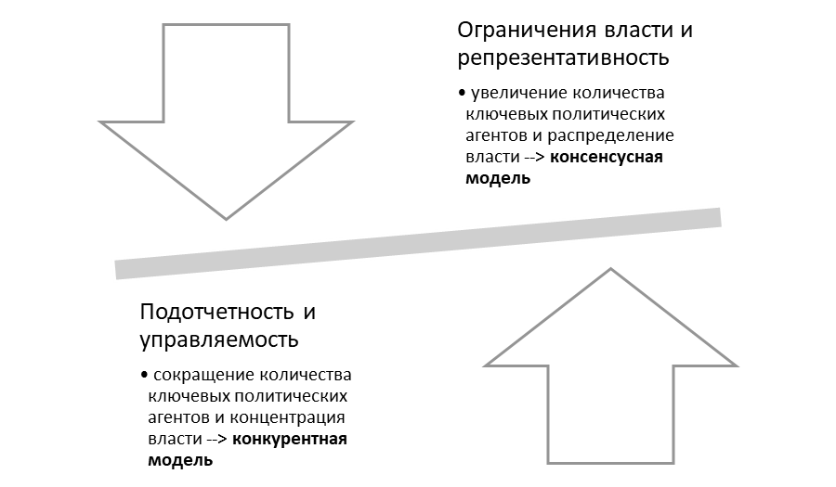
Некоторые дилеммы институционального дизайна

Slide 5
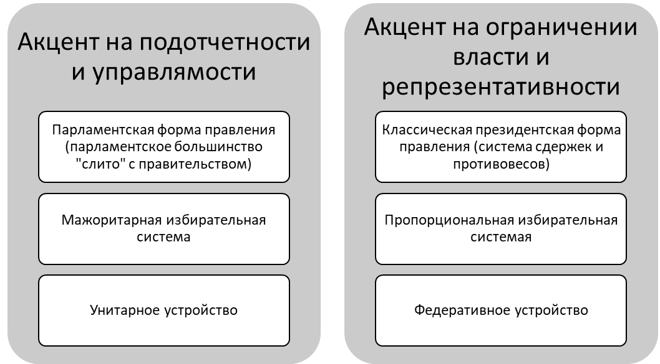
Дилеммы демократического институционального дизайна - 2

Slide 6
Фундаментальные дилеммы
Каковы требования к центральным политическим институтам?
Ограничение власти – vs. – обеспечение управляемости
Консенсусная модель – vs. – конкурентная модель
Вето-игроки (Дж. Цебелис) – индивидуальный или коллективный актор, согласие которого необходимо для принятия решения
  Число вето-игроков
  Расстояния между предпочтениями вето-игроков
  Внутреннее единство вето-игроков

Slide 7
2. Формы ГОСУДАРСТВЕННОГО правления

Slide 8
Какими бывают формы правления?
Монархии
  Неконституционные
  Конституционные
Республики
  Парламентские
  Президентские
  Смешанные
    Президентско-парламентские
    Премьерско-президентские

Slide 9
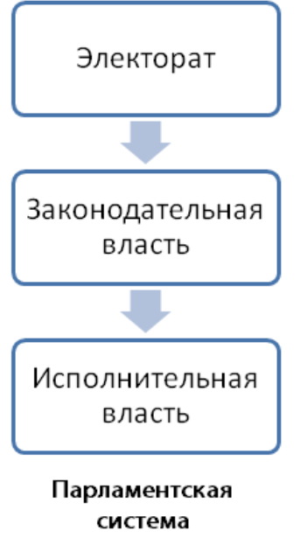
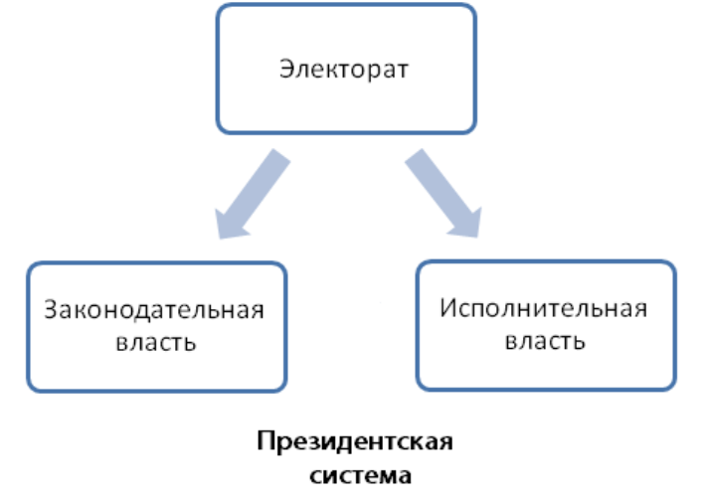
Республиканские формы правления

Slide 10
Парламентская система: основные признаки
Парламент формирует правительство
Парламент в любой момент может распустить правительство посредством вотума недоверия
Глава правительства не избирается всенародно
«Ослабленный» глава государства и «сильный» глава правительства

Slide 11
Президентская форма правления: основные признаки
Всенародное избрание главы государства (президента) и парламента
Президент де факто является главой правительства
Парламент не может распустить правительство (однако есть процедура импичмента)

Slide 12
Смешанные формы правления
Есть всенародно избранный президент (общая черта с президентской формой правления)
Есть отдельный глава правительства (премьер-министр), правительство подотчетно парламенту и может быть им распущено посредством вотума недоверия (общая черта с парламентской системой)
Президентско-парламентская система – правительство подотчетно и президенту, и парламенту (e.g.: Веймарская Германия, Россия, Австрия)
Премьерско-президентская система – правительство подотчетно только парламенту (e.g.: Франция, Португалия, Польша)

Slide 13
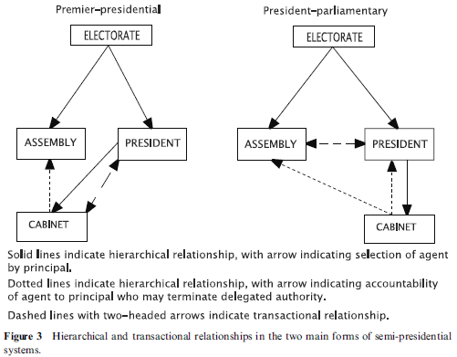
Различия между двумя видами смешанных систем
Источник: Shugart M. Semi_Presidential Systems: Dual Executive and Mixed-Authority Patterns // French Politics, 2005. P. 332

Slide 14
Недостатки президентской системы
(по Х. Линцу)
«Победитель получает все» →высокие ставки в политической игре → опасность конфликтов
Двойной статус президента: представитель всего общества и представитель одной партии → как примирить?
Двойная легитимность президента и парламента → что если между ними возникнут конфликты?
Президент имеет фиксированный срок полномочий → большая ригидность, а что если с президентом что-то не так?
Ограниченность президентских сроков → почва для непродуманных решений

Slide 15
Президентская и парламентская системы – и авторитаризм (по С. Фишу)

Slide 16
Критика аргументов Х. Линца
Выводы Линца сделаны в основном на почве латиноамериканского опыта → важность локальных контекстуальных факторов
Двойной статус президента: вопрос способа его избрания
Насколько широки (законодательные) президентские полномочия и его влияние на парламент?
В ригидности сроков, ограниченности их количества и в принципе «победитель получает все» есть свои преимущества:
  Подотчетность
  Взаимные ограничения ветвей власти
  Четкая вертикаль исполнительной власти
  Наличие в политической системе «высшего арбитра»

Slide 17
Недостатки парламентской системы
Подверженность правительственным кризисам из-за трудностей с формированием коалиции, неустойчивость правительства
Молодые демократии с парламентской системой особенно подвержены политическим кризисам

Slide 18
3. РАЗНОВИДНОСТИ ТЕРРИТОРИАЛЬНОГО РАСПРЕДЕЛЕНИЯ ГОСУДАРСТВЕННОЙ ВЛАСТИ

Slide 19
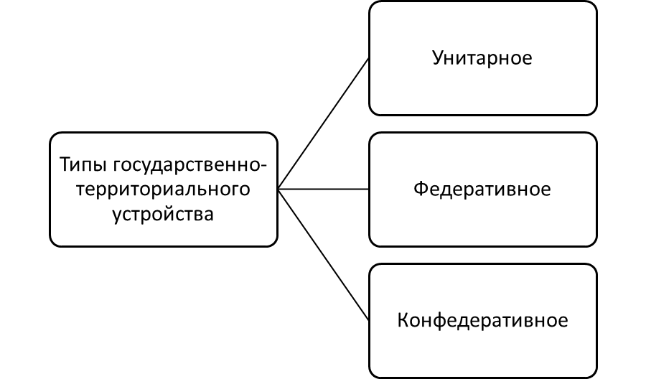
Разновидности территориального распределения государственной власти

Slide 20
Некоторые общие проблемы
Власть и территория – обоюдное влияние? Как разная власть влияет на оформление территории и как характер территории сказывается на особенностях власти? Территория и политический режим – есть ли связь?
Проблема централизации и децентрализации властных полномочий
Суверенитет в унитарных и федеративных государствах
Принцип субсидиарности
Региональные политические режимы
Sequencing применительно к новым независимым государствам?

Slide 21
Унитарное устройство
Unitas (лат.) – единство
Централизованное государственное управление «сверху-вниз»
Унитарное устройство с единым центром верховной власти характерно для большинства современных государств
Тенденции глобализации и локализации

Slide 22
Конфедерация
Confoederatio (позднелат.) – союз, объединение
Добровольное объединение ради достижения некоторых общих целей при сохранении суверенности и основной части государственных прерогатив
Передача координирующим органам части предметов ведения (например, дипломатии и обороны).
Члены конфедерации имеют равный статус и право выхода из ее состава
Неустойчивость и тенденции к распаду (Швейцария – vs. - Сенегамбия

Slide 23
Федерации: ключевые признаки
Два или более уровня власти, прямо взаимодействующих с населением и располагающих собственными ресурсами (в том числе имеющих собственное финансирование)
Закреплённость федеративного устройства в конституции с разграничением полномочий между разными уровнями власти
Невозможность изменить конституционные нормы без согласия представителей субъектов федерации
Наличие органов власти, на федеральном уровне представляющих интересы субъектов федерации

Slide 24
Федерации: некоторые различия
Симметричные – vs. – асимметричные федерации
Широта полномочий верхней палаты парламента
Широта полномочий субъектов федерации
Разные принципы формирования верхней палаты парламента: равенство субъектов федерации – vs. – равенство избирателей
Особый случай СССР-России в призме современного сравнительного федерализма

Slide 25
4. Партии и партийные системы

Slide 26
Рождение и развитие партий
Исторические предшественники партий – «факции» и клиентелы (Античный мир и Средневековье)
Современные политические партии – с начала 19 в.
Группы интересов и политические партии
Партии и регулирование конфликтов
Рождение и развитие идея представительства
  Образ монарха в Средние века
  Сословные представительные органы
  Представительство интересов в условиях «большого» государства
Институт представительства
  Связь между представителем и представляемым
  Существует ли подотчетность? Какая?
  Проблема компетентности

Slide 27
Признаки и функции современных политических партий
Признаки:
  Формальная организационная структура
  Участие в политической конкуренции за власть через электоральный процесс
  Идеология и программа
  Юридический статус
  Функции:
    Агрегация и артикуляция интересов
    Формирование и пополнение элит, рекрутирование новых потенциальных лидеров
    Легитимация политического курса
    Мобилизация электората
    Кооптация потенциальной оппозиции
    Формирование политической повестки

Slide 28
Разновидности политических партий
М. Дюверже:
  Кадровые партии («партии знати») – нет постоянного членства
  Массовые партии (всеобщее избирательное право) – централизованное руководство и членство («индекс членства» – соотношение между числом избирателей и числом членов партии)
Отто Киркхаймер: catch-all party и «кризис политики»
«Универсальные» («зонтичные») партии
«Новые» партии (например, «зеленые»)
Иные разновидности политических партий – «революционные», религиозные (исламские), этнические и др.

Slide 29
Партийные системы
Беспартийные государства (Королевство Бахрейн, Королевство Свазиленд, Уганда в 1986-1995 гг.) существуют, но это все же исключения
Партийная системы – это структура взаимоотношений между партиями
  Количество партий
  Условия партийной деятельности
  Тип электоральной системы
  Реальные возможности доступа к власти
А. Пшеворский: демократия – система, при которой партии теряют власть

Slide 30
Типологии партийных систем
Различные типологии по разным основаниям
Дж. Сартори (1976):
  Однопартийные (СССР, Куба)
  Партии-гегемоны (КНР, ГДР)
  Доминирующая партия (Япония, Индия)
  Двухпартийная (США, Великобритания)
  Умеренный плюрализм – 3-5 партий (Франция, Бельгия)
  Крайний плюрализм – 6-8 партий (Нидерланды, Финляндия)
  «Атомизированные» системы – свыше 8 (Малайзия)
Г. Алмонд et. al:
  Состязательные партийные системы (мажоритарные и многопартийные)
  Авторитарные партийные системы (эксклюзивные и инклюзивные)

Slide 31
Кризис партий?
Основания и аргументы в критике современных политических партий – «демократическая делиберация» - vs. - имитация
Различные мотивы критики
Б. Манен «Принципы представительного правления» (1997): «аудиторная демократия»
К. Крауч «Постдемократия» (2003): руководящее ядро современной политической партии как «эллипс» (концентрические круги взаимосвязей между партиями и избирателями)
Из недавних событий – «трампизм» в контексте эволюции республиканской и демократической партий в США

Slide 32
5. Выборы и избирательные системы

Slide 33
Выборы и избирательные системы
Избирательные системы – «самый специфический манипулятивный инструмент в политике» (Дж. Сартори)
Огромное разнообразие избирательных систем, некоторые из них очень сложно устроены
В Афинах – жребий как доминирующий механизм назначения на государственные должности
Представительство – эволюция идеи и института
Смысл и значение института выборов в разных системах правления и политических режимах
Разные мотивации участников голосования

Slide 34
Разнообразие избирательных систем
Bormann N.-C., Golder M. (2013). Democratic Electoral Systems around the World, 1946-2011 // Electoral Studies. – Vol. 32. – P. 362.

Slide 35
Базовые избирательные системы
Мажоритарная система простого большинства (с избранием от округа одного кандидата)
Мажоритарная система абсолютного большинства
Пропорциональная система партийных списков
У каждой – свои «плюсы» и «минусы»

Slide 36
Мажоритарная система простого большинства
От округа избирается один кандидат
Страна поделена на избирательные округа примерно одинакового размера
Избиратели голосуют только за одного кандидата
Кандидат избирается, если за него проголосовало больше избирателей, чем за других кандидатов

Slide 37
«Плюсы» и «минусы» мажоритарной системы простого большинства
Наличие устойчивого большинства в парламенте → облегчение процессов принятия решений («+» для управляемости)
Ясная и прямая связь избирателей с округами → «+» для подотчетности
Простота использования и понятность для избирателей
Однако: многие голоса фактически не учитываются
Малые партии и партии с размытой по территории поддержкой – в заведомо проигрышном положении
Реальный выбор избирателей сильно ограничен (→ стратегическое голосование)
Недопредставленность в парламенте многих партий → недостаток с точки зрения репрезентативности и ограничения власти

Slide 38
Пропорциональная система партийных списков
Избиратели голосуют не за кандидатов, а за партии
Партия получает число мест, пропорциональное числу полученных голосов
Может быть установлен барьер, отсекающий малые партии
Система может подразумевать либо закрытые, либо открытые партийные списки
Страна может делиться на разное число избирательных округов

Slide 39
«Плюсы» и «минусы» пропорциональной системы партийных списков
«Понапрасну» расходуется сравнительно небольшое число голосов
Сравнительно большая репрезентативность парламента (больше шансов для малых партий – но, как правило, есть барьер)
Однако: связь между представителями и округами ослаблена
В случае закрытых списков могут избираться персонально непопулярные политики
Общественные расколы воспроизводятся в парламенте и партийной системе
Могут быть сложности при формировании большинства в парламенте → недостаток для управляемости
На формирование правительства оказывают влияние кулуарные договоренности → часто а) непропорциональный вес малых партий, б) снижение влияния избирателей на состав парламентского большинства

Slide 40
Законы Дюверже
Мажоритарная система в один тур → две крупные партии
Мажоритарная система в два тура → несколько партий, объединяющихся в две коалиции
Пропорциональная система → многопартийный парламент

Slide 41
Избирательные системы для разделенных обществ
В чем проблема выборов в разделенных обществах?
Возможные нарушения принципа справедливых выборов
Подход А. Лейпхарта
  Принцип консоциации и взаимоограничения – логика power-sharing
  Акцент на пост-выборных коалициях
  Роль элитных соглашений
  Подход Д. Горовица
    Принцип создания стимулов для «умеренной» политики – логика vorder-crossing
    Vote pooling и акцент на пред-выборных коалициях

Slide 42
Спасибо за внимание!

